Slide 1
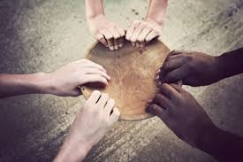
Głód na świecie
Sylwia Osiewicz 7b

Slide 2
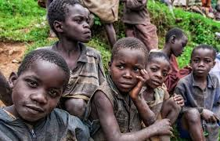
Co to jest głód?
Głód: mocne odczucie związane z za małą lub żadną ilością pożywienia w organizmie. Głód odczuwamy z braku min. białek, cukrów, tłuszczy, soli mineralnych oraz witamin.
Rodzaje głodu:
jawny - brak pożywienia
utajony - niedobór witamin i mikroelementów

Slide 3

Przyczyny głodu:
ubóstwo;
migracje;
walka o zasoby;
zmiany klimatyczne;
konflikty zbrojne;
uchodźctwo;
brak pomocy państwa;
handel międzynarodowy;

Slide 4
Skutki głodu:
Śmierć;
Łamliwość kości;
Niskie ciśnienie;
Szkorbut;
Omdlenia;
Brak energii;
Wypadanie kosmyków włosów;
Problemowa skóra;
Zatrzymanie dojrzewania organizmu;
Problemy, choroby serca;
Anemia (zaburzenie krwi)
Zmiana objętości mózgu;
Duże zmniejszenie odporności;

Slide 5
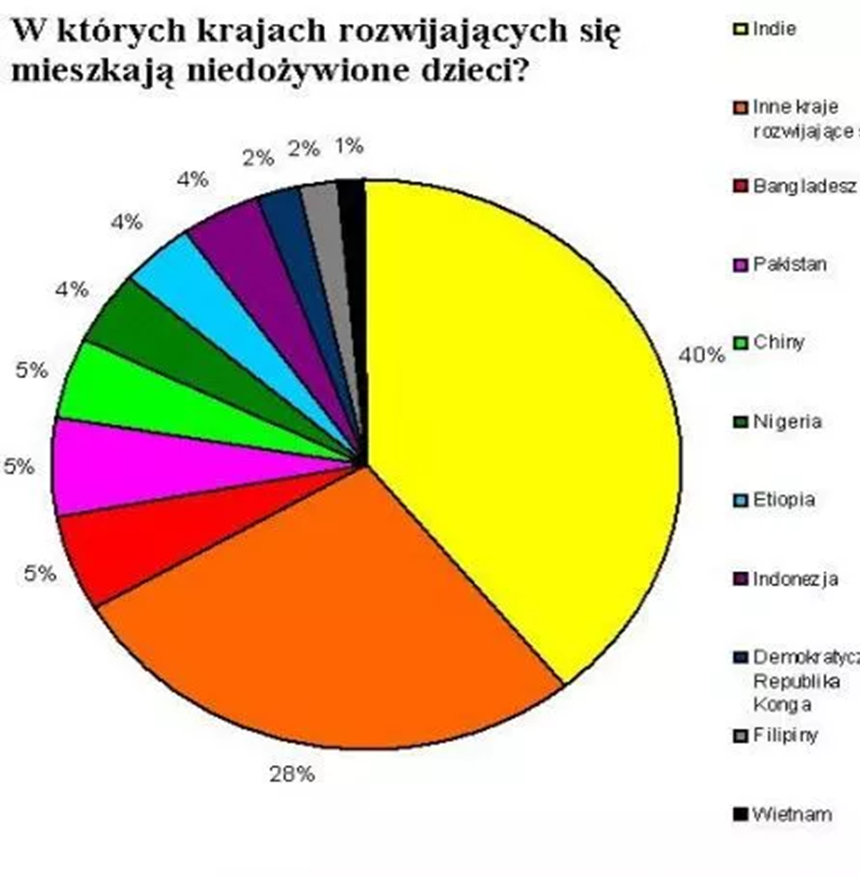
Gdzie występuje głód?
Głód występuje w większości krajów. W niektórych (bogatszych krajach) głód znają tylko bezdomni, lecz w krajach biednych głód występuje u większości ludzi tam mieszkających.
Najtrudniejsza sytuacja jest w Afryce, gdzie głód to problem u 30% całej populacji.

Slide 6
Sytuacja w latach 2018,2019
Rok 2019 przyniósł poprawę sytuacji materialnej gospodarstw domowych w Polsce z ok. 5% w 2018 r. do ok. 4% w 2019 r.
Nowy Jork, lipiec 2019 r., w2018 r. około 820 mln ludzi (czyli co 9 człowiek na świecie) nie miało wystarczającej ilości pożywienia.

Slide 7
Ciekawostka
Na każdym kontynencie kobiety bardziej niż mężczyźni są narażone na brak pożywienia . Najbardziej jest to widoczne w Ameryce Łacińskiej.
Międzynarodowego raportu wynika, że w 2019 r. niemal 690 mln ludzi na świecie cierpiało na głód. Najwięcej z nich mieszka w Azji i Afryce. Niestety, autorzy raportu prognozują, że do końca 2020 r. z powodu kryzysu wywołanego pandemią COVID-19, liczba ta może wzrosnąć o ponad 130 mln ludzi.

Slide 8
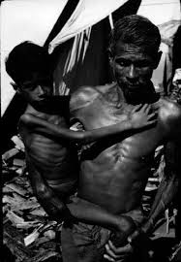
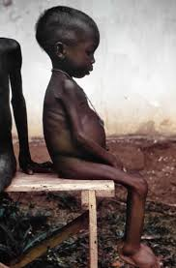
Marazm- wyniszczenie organizmu rzadko zmiany w korze mózgowej (mniejsza sprawność myślenia). Przykładem przyczyny tej choroby jest niedożywienie (długotrwałe głodzenie lub urazy czy stany pooperacyjne).
Obrzęk głodowy obrzęk w częściach jamy brzusznej, jamy opłucnowej, moszny oraz tkanki podskórnej. Spowodowany przez niedożywienie. Przyczyną jest rozkładanie się białek przy nieobecności węglowodanów i tłuszczów w organizmie.
Choroby mogące być skutkiem głodu

Slide 9
Fundacje pomagające w walce z głodem
UNICEF
Caritas
Światowy Program Żywnościowy, WFP
PCPM (Polskie Centrum Pomocy Międzynarodowej)
Polska Fundacja dla Afryki (pomocafryce)
Polska Fundacja Pomocy Dzieciom „Maciuś”
Medycy na misjach

Slide 10
Bibliografia
https://l.facebook.com/l.php?u=https%3A%2F%2Fglos.pl%2Fmiedzynarodowy-raport-690-milionow-ludzi-w-tym-191-milionow-dzieci-cierpi-glod-a-bedzie-jeszcze-gorzej%3Ffbclid%3DIwAR0oiYhn4DwP-Yvp4JUGe7hC-9ZKCdegN2jBnu7BW7M1Gsw_Kb_4TGcBJgk&h=AT0CbjWNPGTPMFjYX5G12_sFoReRRMP64pz4ZqCVGj0AArlIRP3t2feRMLlG6o_kMnAYIPEakAy5BMKWWBazHqx5bVa6J1LvUY5gtFyhDRjY8xhQer4Umsq6sNM9PI61JbkeoA
https://pl.wikipedia.org/wiki/Kl%C4%99ska_g%C5%82odu
https://www.wprost.pl/swiat/10152105/onz-821-mln-ludzi-na-swiecie-cierpi-glod-ta-liczba-wciaz-wzrasta.html

